Slide 1
界面设计
软工6班
答辩人：王紫晔
小组成员：乔翱 刘祺 贾浩然 李华宪 王紫晔
2021年4月17日

Slide 2
01
问题分析
界
面
设
计
02
初步设计
03
纸上原型和电脑原型
04
用户测试
总结感悟

Slide 3
问题分析

Slide 4
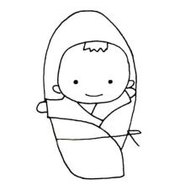

问题描述
作为一位幼儿的母亲，我希望有一款APP可以帮我更好的照顾孩子，方便为孩子买衣服，给孩子预约早教课，为孩子读故事，对孩子的成长有很大的帮助

Slide 5

观察采访设计
观察采访对象：五位幼儿父母
选择采访有特点的采访对象
观察被采访者独有的特征
采访时选用“用户的语言”进行交流
注意观察用户的反应（表情等）
Notes:
宣传片：

Slide 6
采访问题
您平时通过什么途径为孩子购买奶粉、衣服等幼儿用品，您更喜欢购买哪些类型的产品，更关注产品的什么方面？
您家里面是否具有智能音箱一类的设备为孩子播放音乐、讲故事等等？您更关注这类产品的什么方面？
您平时会给孩子报一些早教课吗，更倾向于哪些类型的早教课呢？是通过什么方式预约的呢？
您是否有过遇到紧急事情，无人帮助照看孩子的时候？
你是否会找保姆帮你暂时照看孩子，在挑选育儿保姆时你最需要关注该公司以及该保姆的哪些信息？
您平时是否会使用育儿软件？会使用什么育儿软件？目前您使用的这款软件是否觉得存在不足之处？
上述购买、预约、搜索、智能播放、照看孩子的功能都比较分散，需要不同的渠道来完成，您是否希望有一款软件可以将为婴幼儿购买衣服奶粉、预约课程、搜索婴幼儿成长过程中的问题以及智能播放音乐讲故事集成一体？如果有的话，您会使用吗？
您认为除了上述功能外，还需要增加的功能？

Slide 7
观察调查对象分析特征
 | 被采访者性别 | 被采访者年龄 | 孩子年龄 | 孩子性别 | 居住城市
一号被采访者 | 女 | 32岁 | 3岁 | 女 | 大连
二号被采访者 | 女 | 27岁 | 1岁 | 男 | 衡水
三号被采访者 | 女 | 29岁 | 5岁 | 男 | 秦皇岛
四号被采访者 | 男 | 26岁 | 2岁 | 女 | 天津
五号被采访者 | 男 | 35岁 | 4岁 | 男 | 秦皇岛

Slide 8
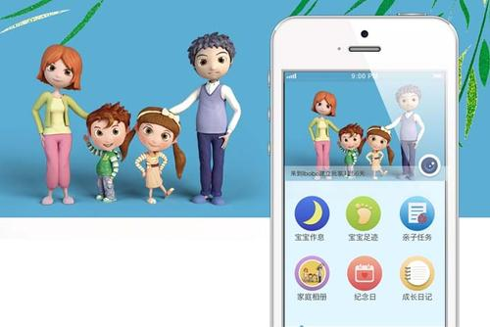
调查结果分析
父母在为宝宝买衣服的时候最关注衣服质量
父母都很愿意为宝宝报一些早教课
父母都很愿意使用这样的一款APP
父母还希望这款APP可以帮助他们为宝宝看病

Slide 9
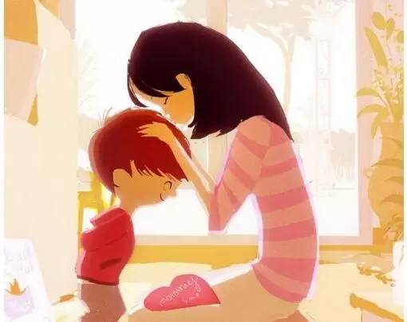
用户定位
0~6岁的孩子的父母
26~35岁、正处于上升期的中青年职员，以女性为主；
拥有0~6岁的婴幼儿子女（主要用户）；
关注子女教育；
对网络比较熟悉，对在线购物、阅读、教育也时常接触；
愿意接受新兴的手机APP；
愿意使用APP来辅助对于孩子的教育。

Slide 10
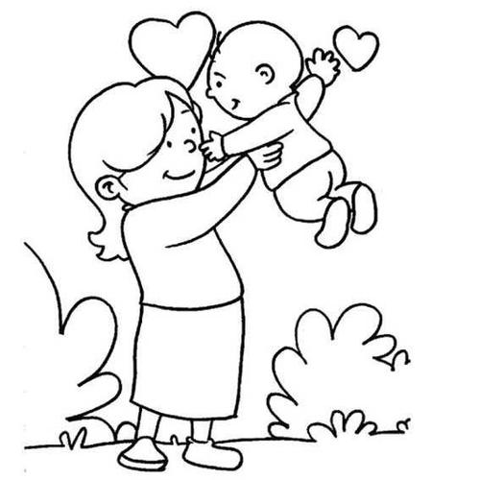
识别的目标
0 1
严选的母婴好物
02
超多的儿童影音娱乐
0 3
多样的早教主题
04
更好地选择婴儿保姆
05
友好的用户界面

Slide 11
初步设计

Slide 12
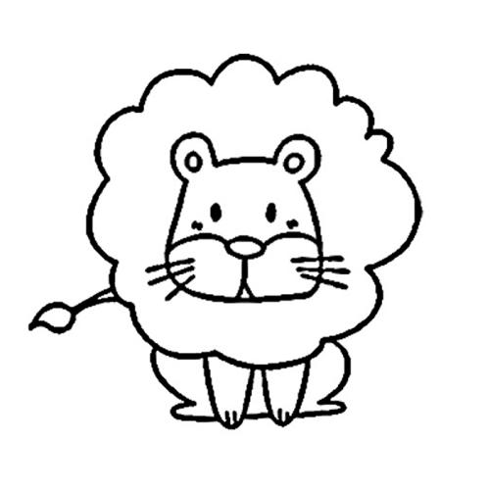
场景
小李初为人母，经常要上班，早出晚归，平常没有时间给孩子买衣服、奶粉、纸尿裤等婴幼儿用品，由于是为孩子买东西，所以小李在买衣服时首先考虑的就是衣服的质量问题。
假如小李用我们的育儿APP“育儿狮”，就能很好地解决这个问题，育儿狮APP上很有大牌保真的婴幼儿用品，方便父母为孩子挑选。

Slide 13
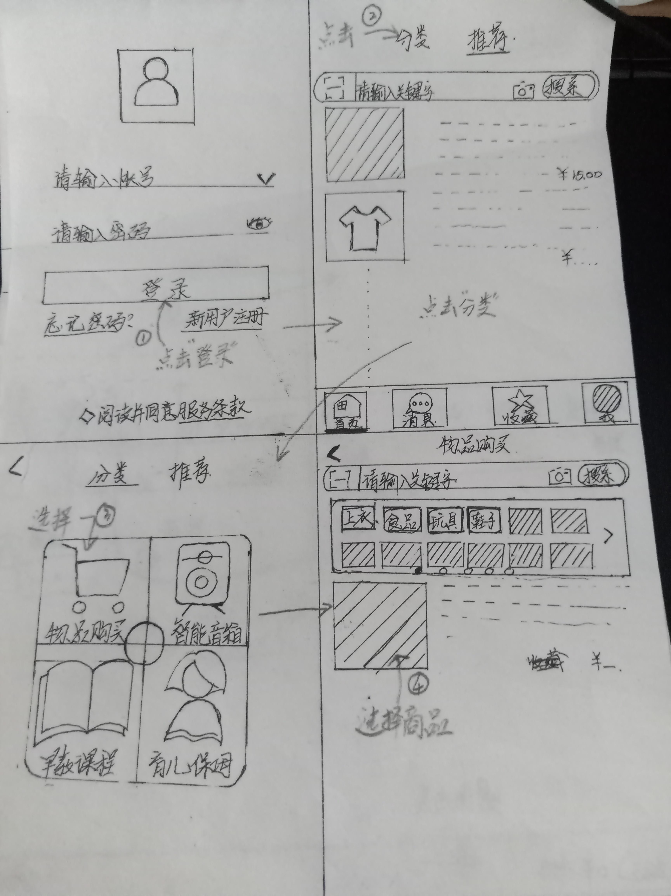
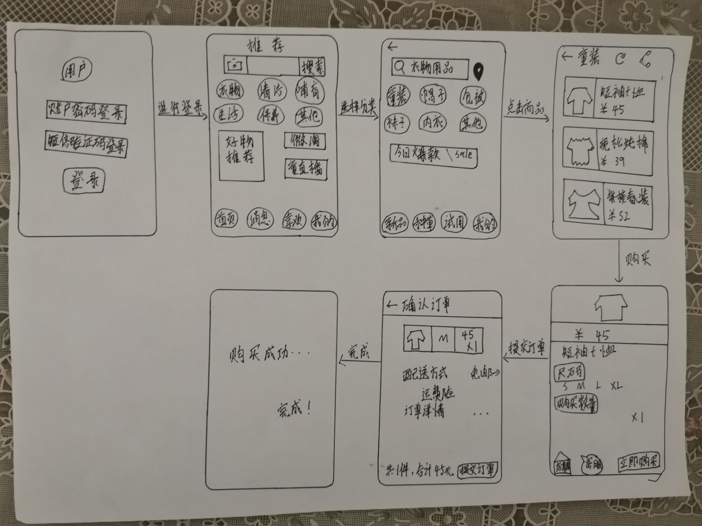
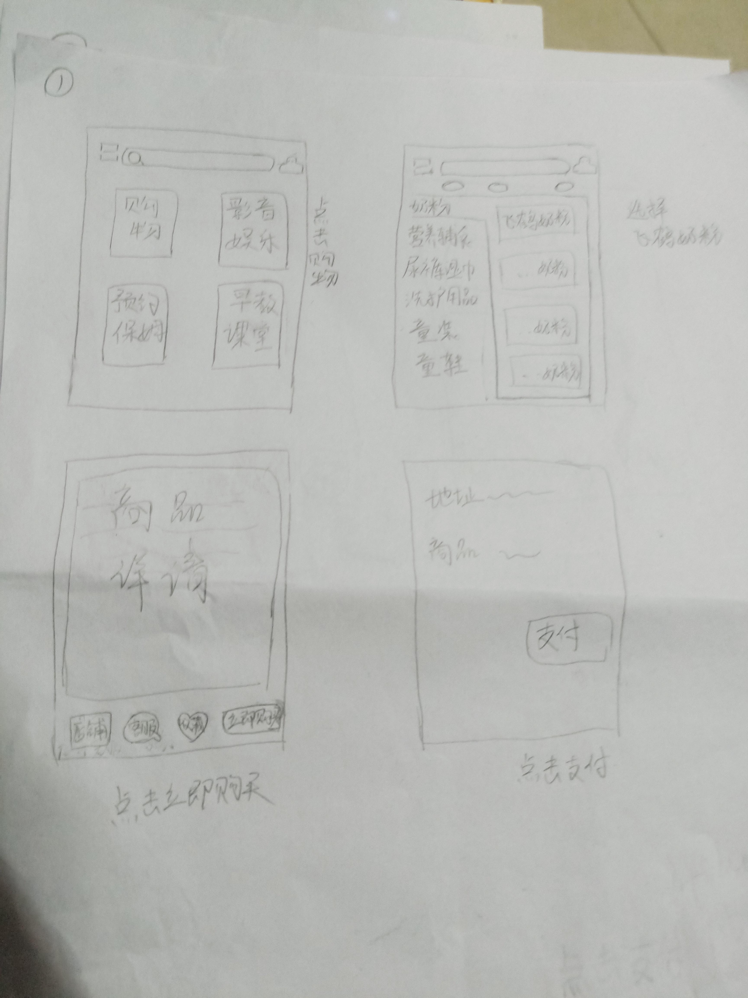
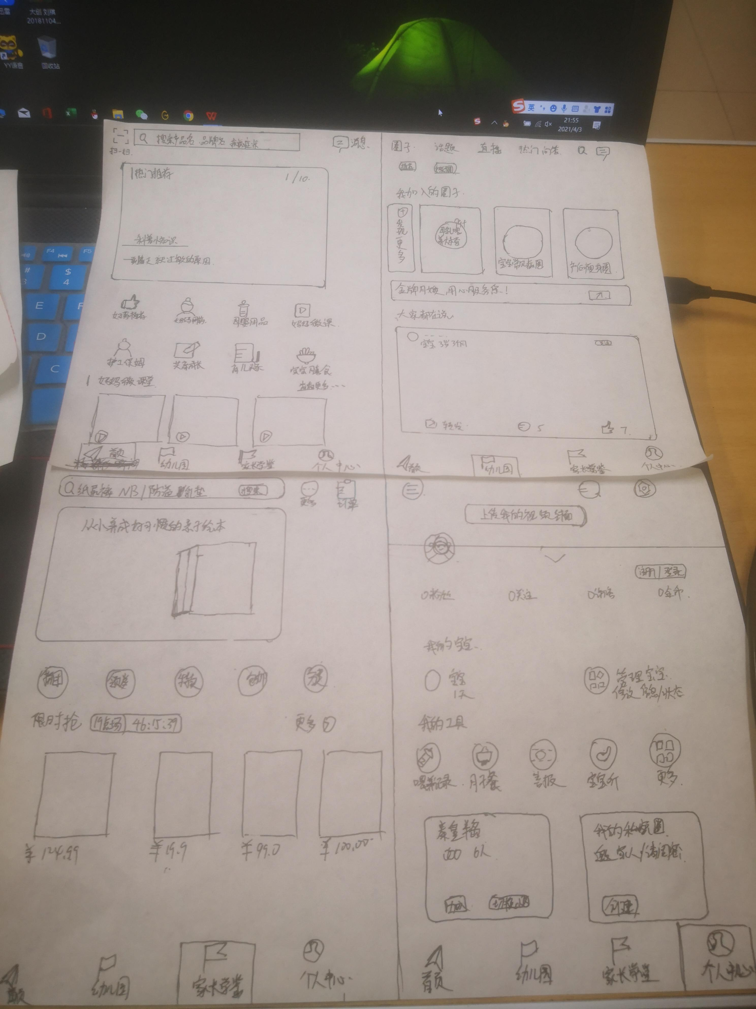
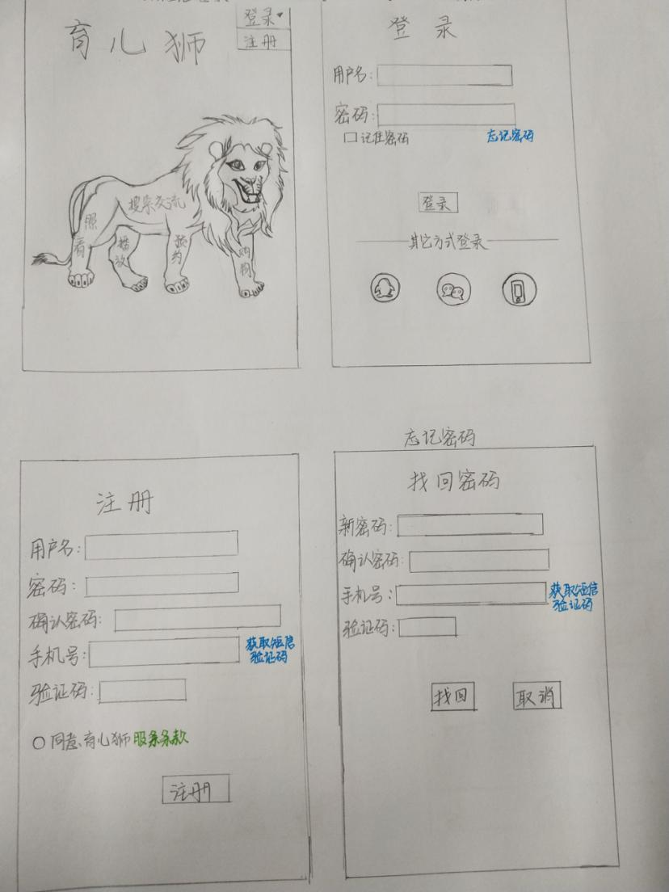
小组成员初级设计

Slide 14
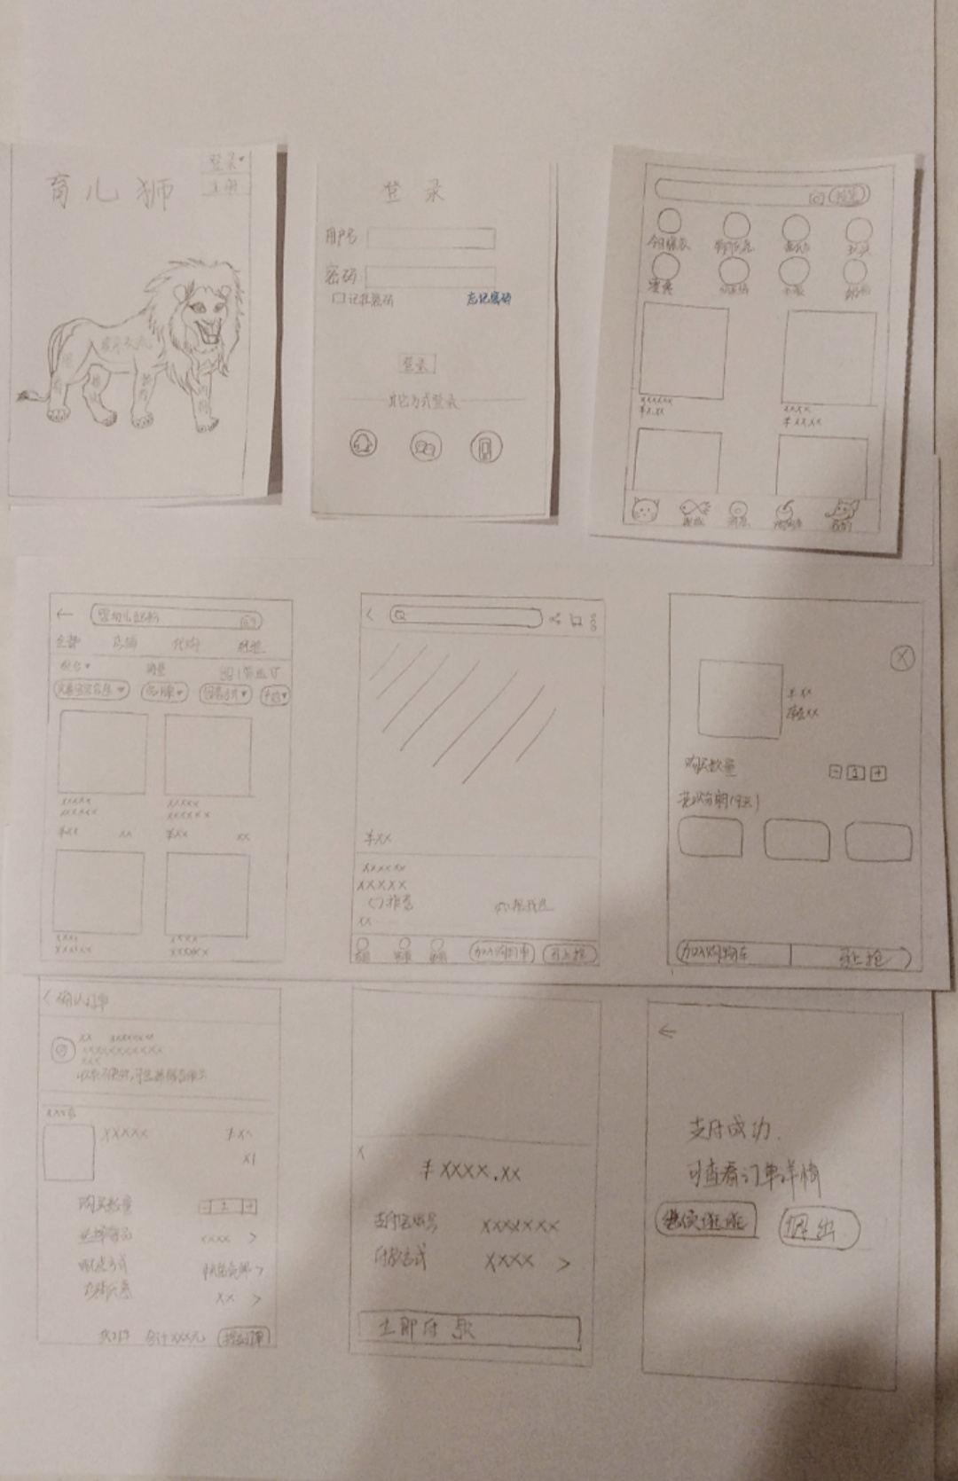
小组设计
分析
易学性：界面设计友好，容易上手，容易学习（菜单表单 ，搜索框）
效率：界面简洁，边缘角落充分利用。
安全性：错误提示友好，可以撤销。

Slide 15
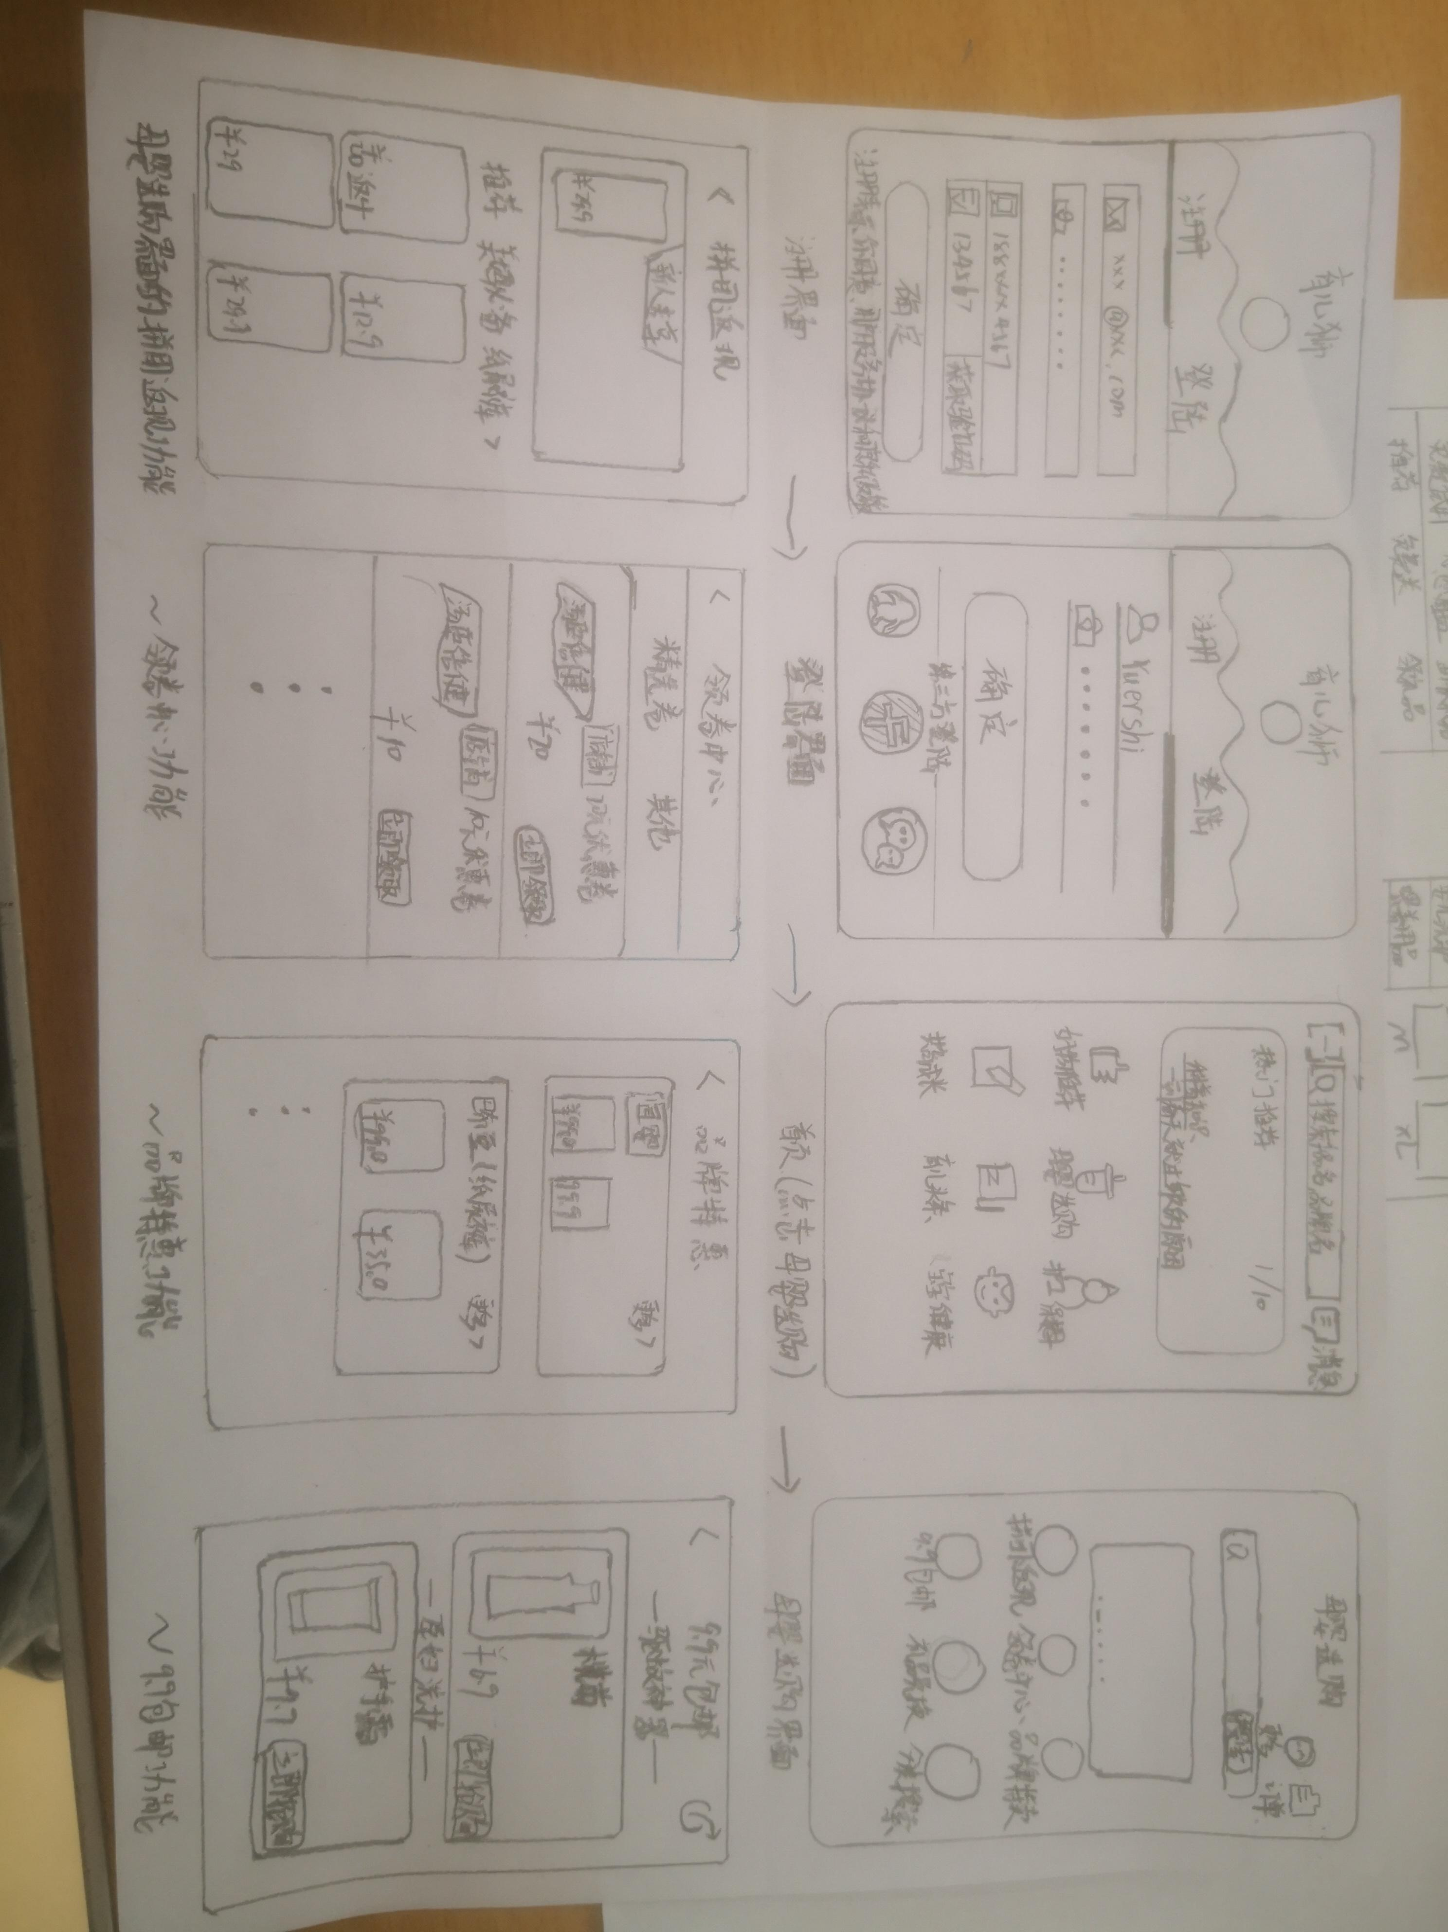
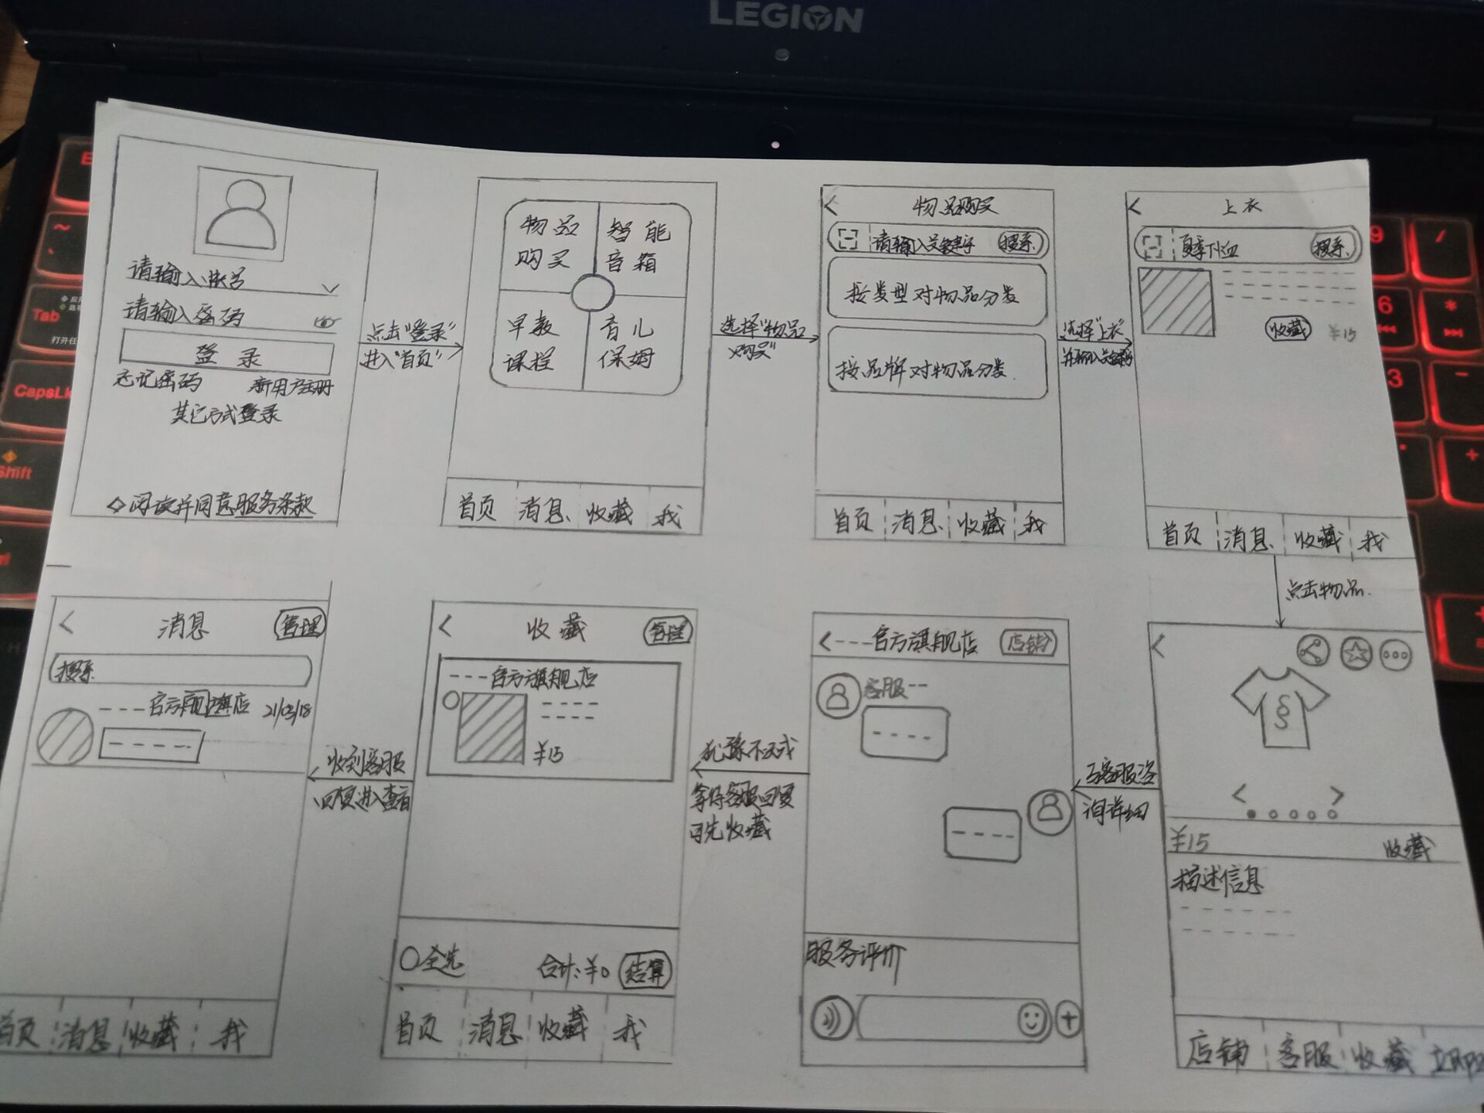
小组设计

Slide 16
纸上原型和电脑原型

Slide 17
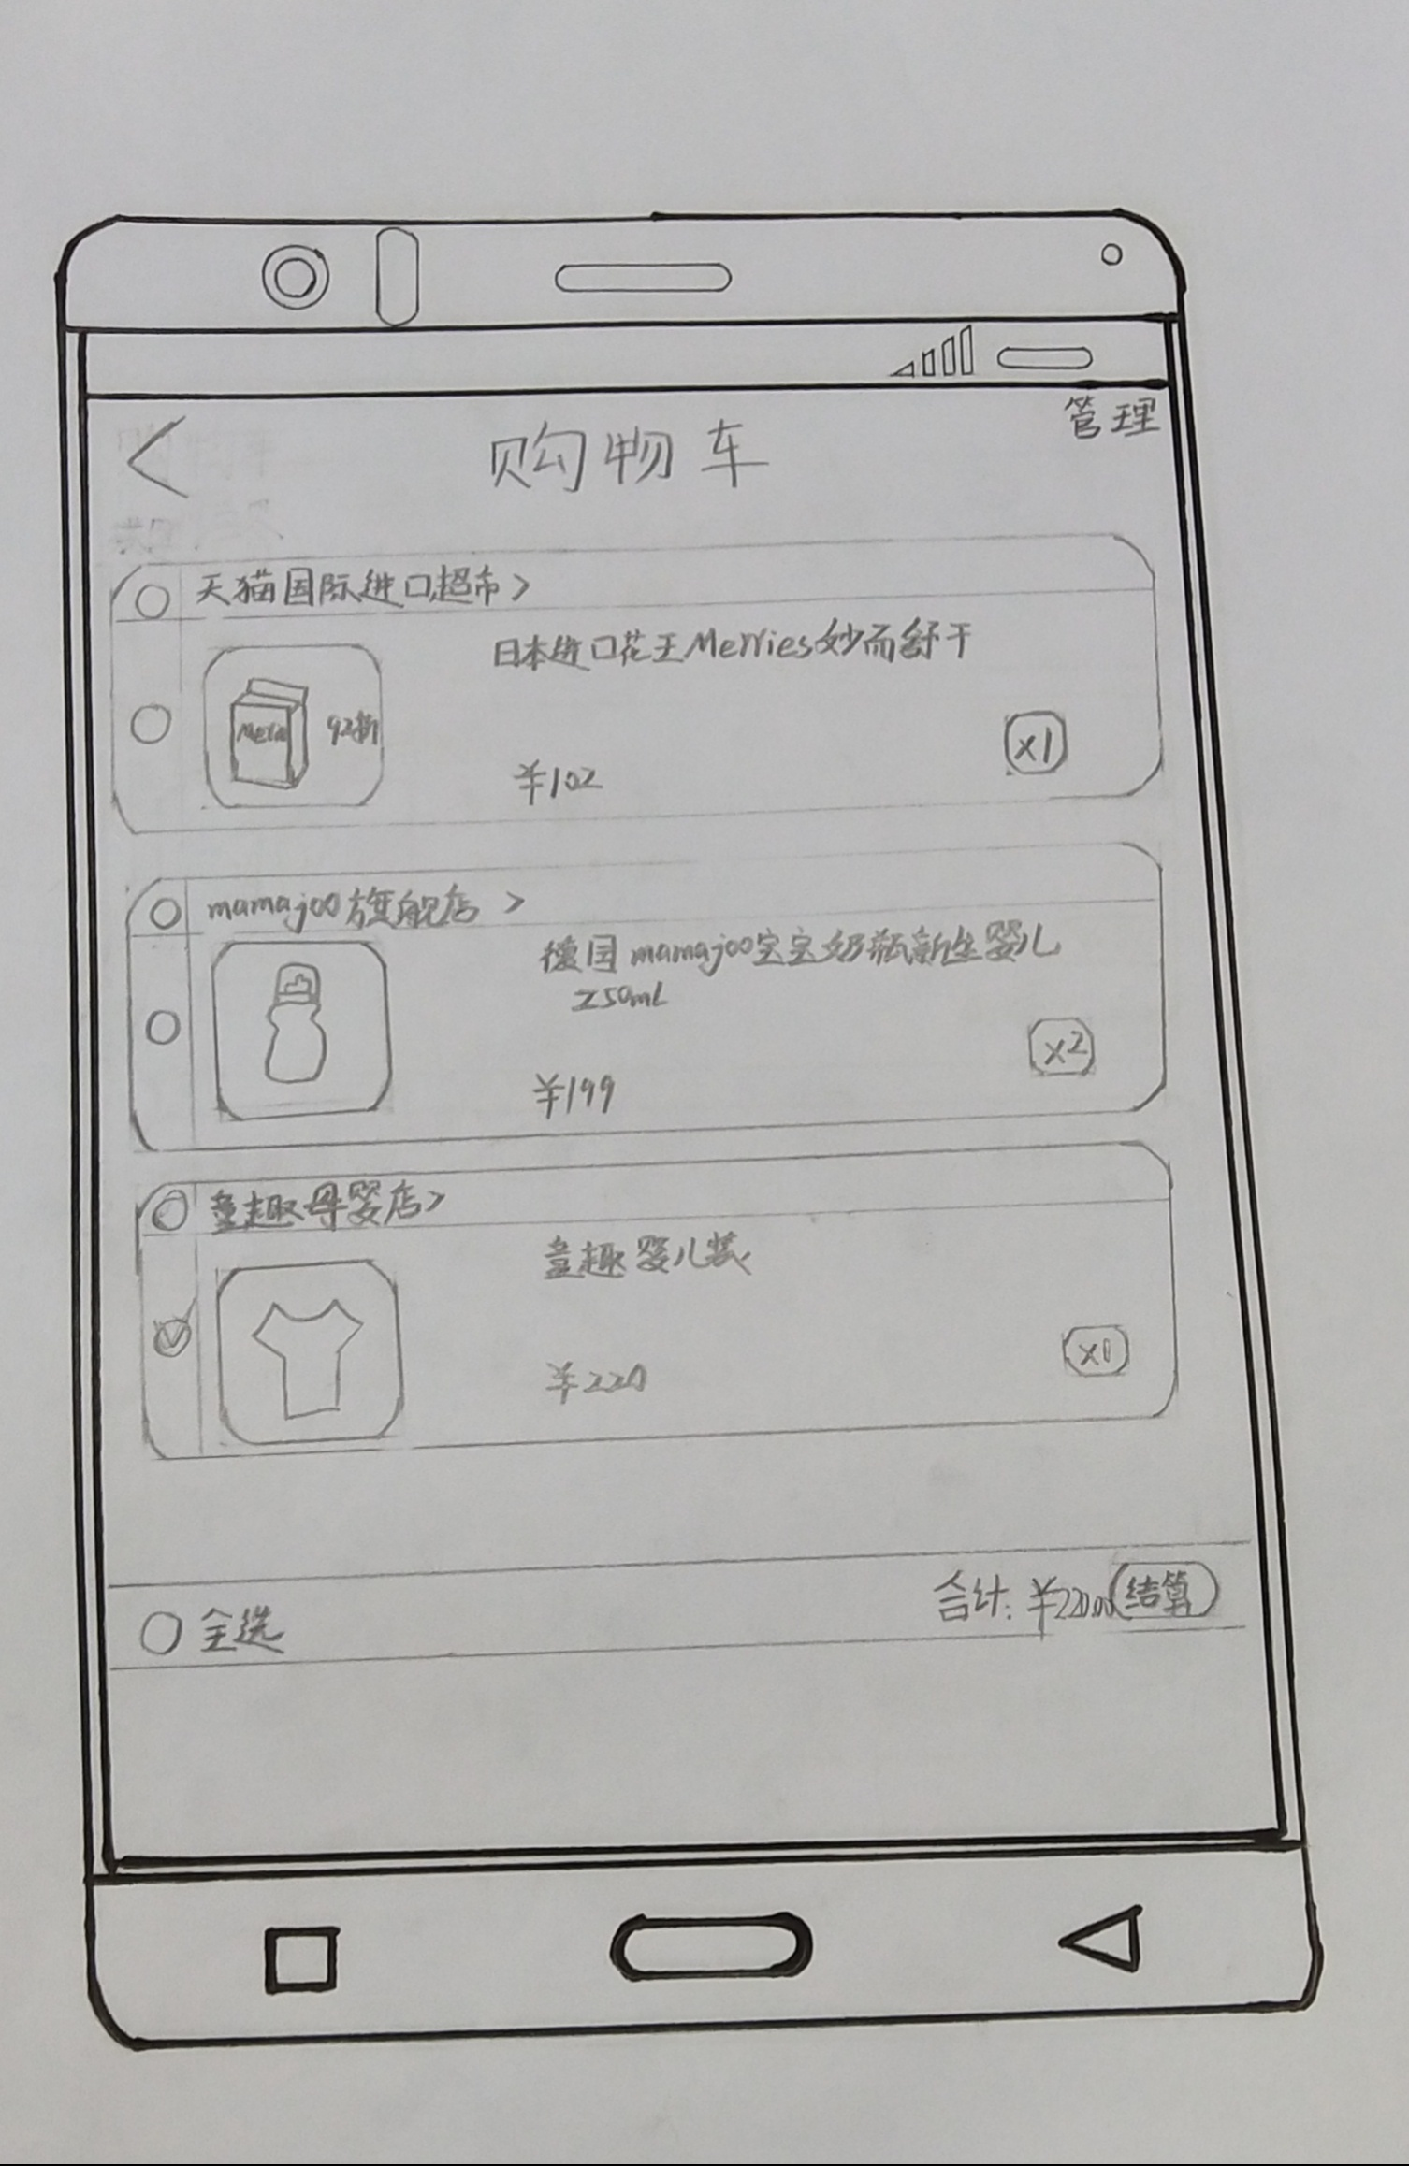
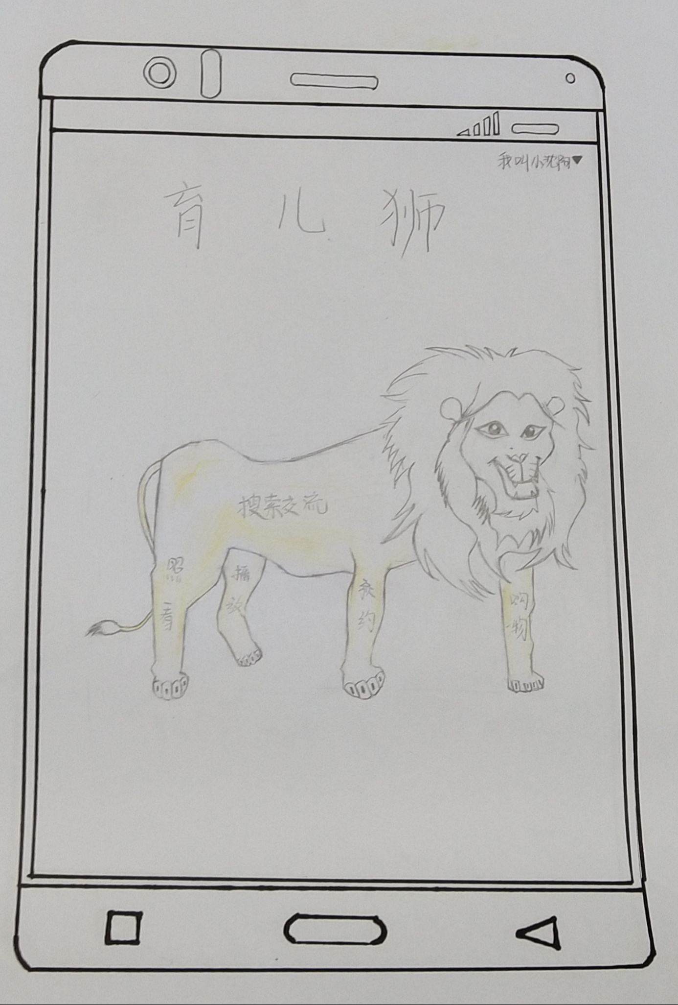
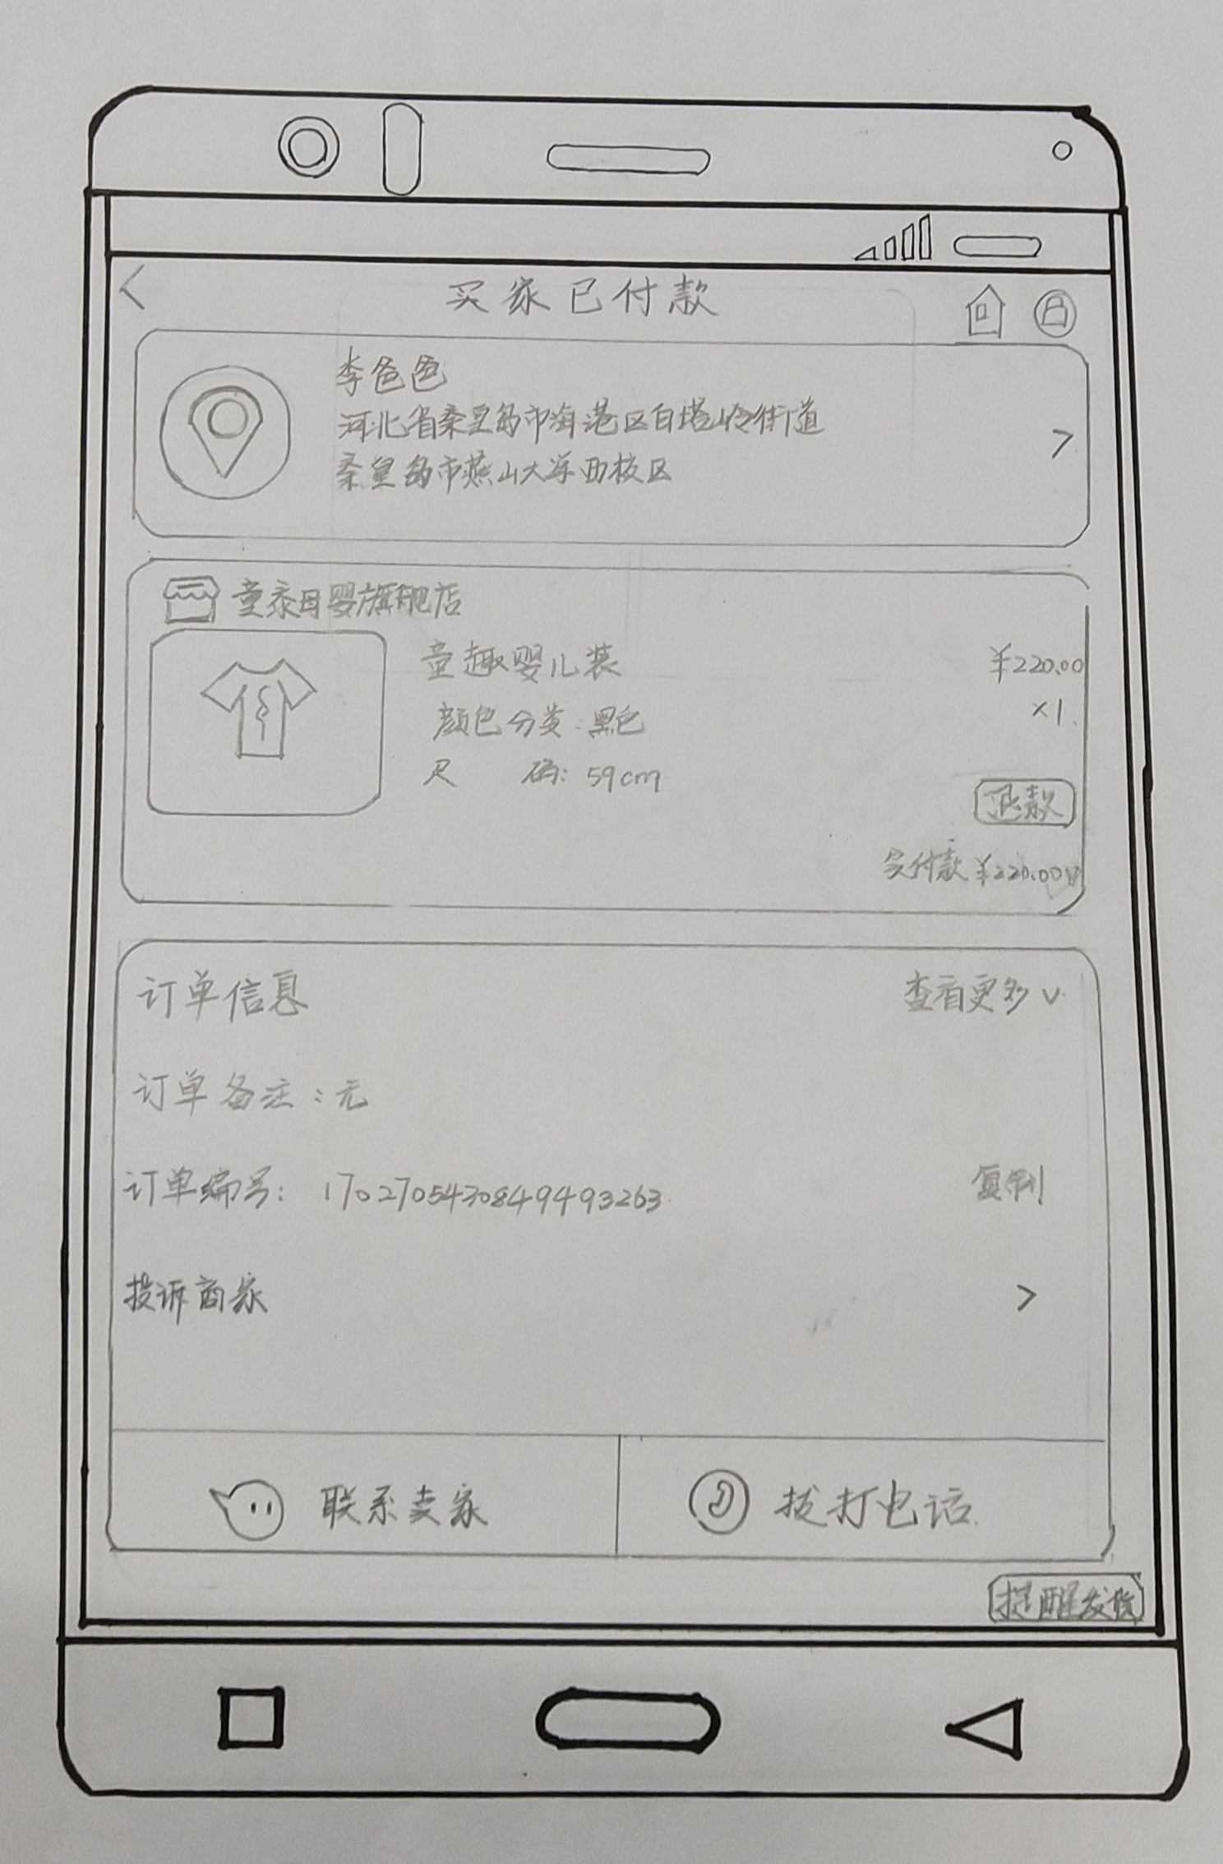
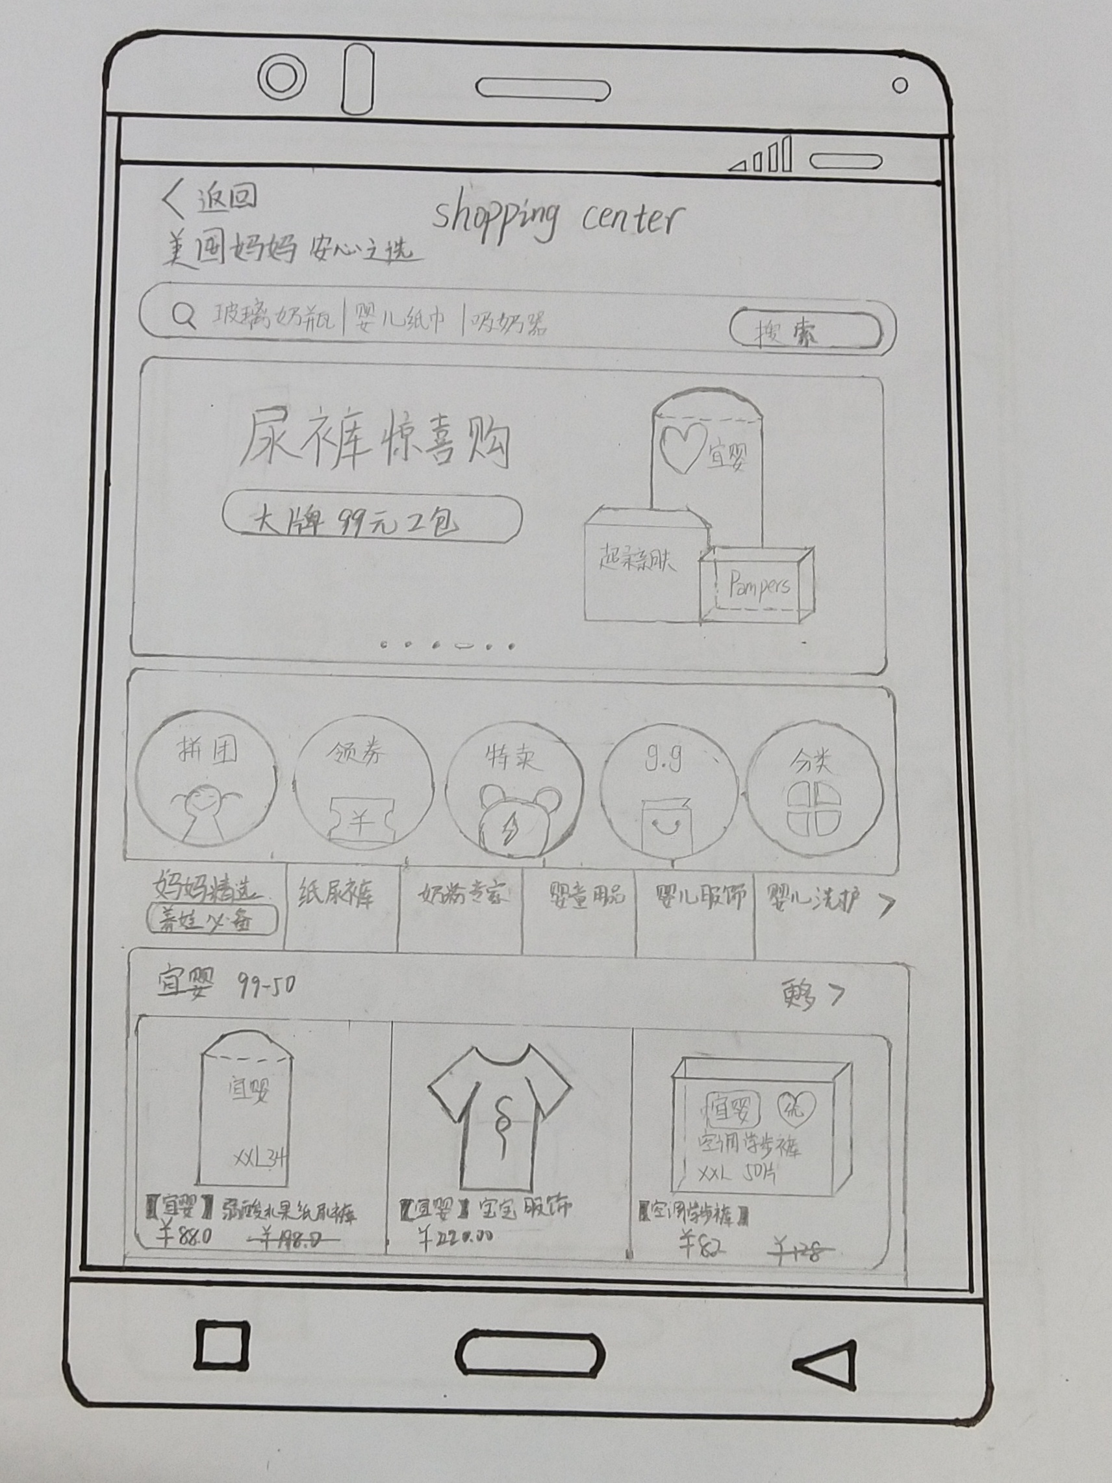
纸上原型

Slide 18
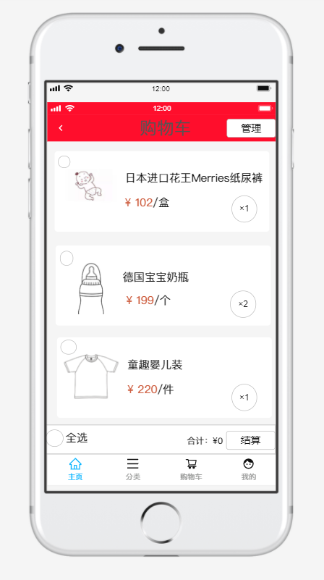
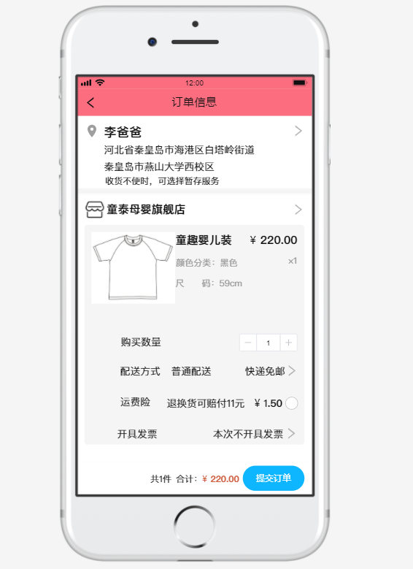
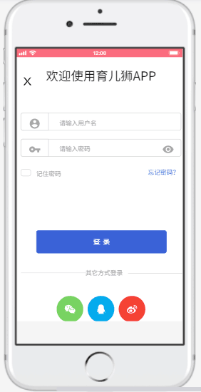
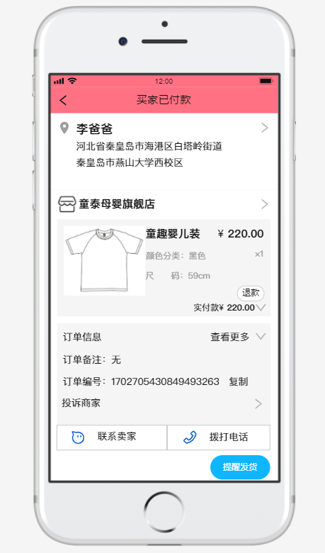
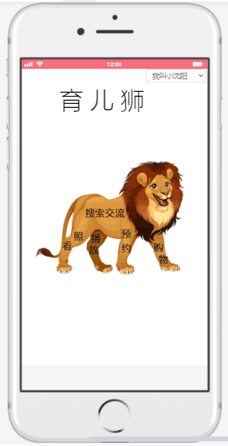
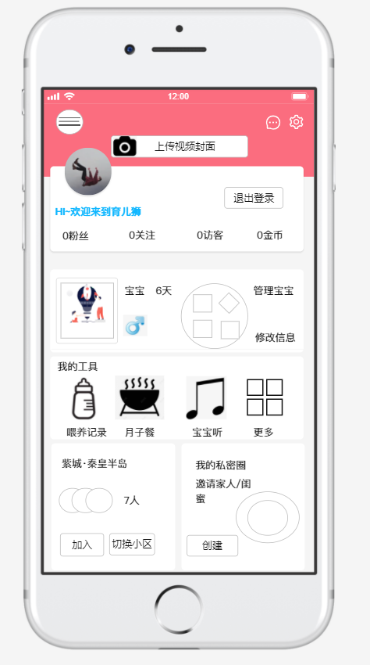
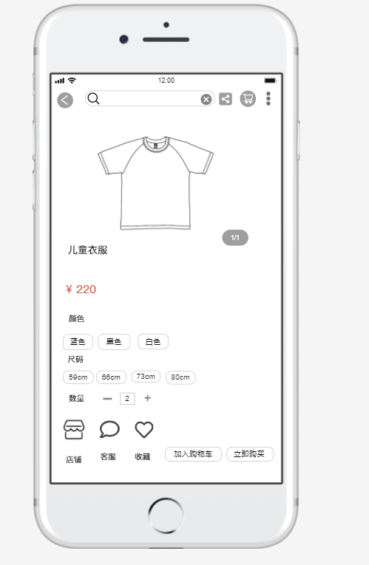
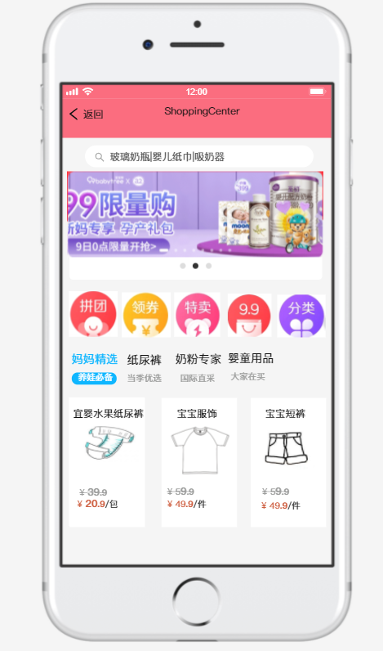
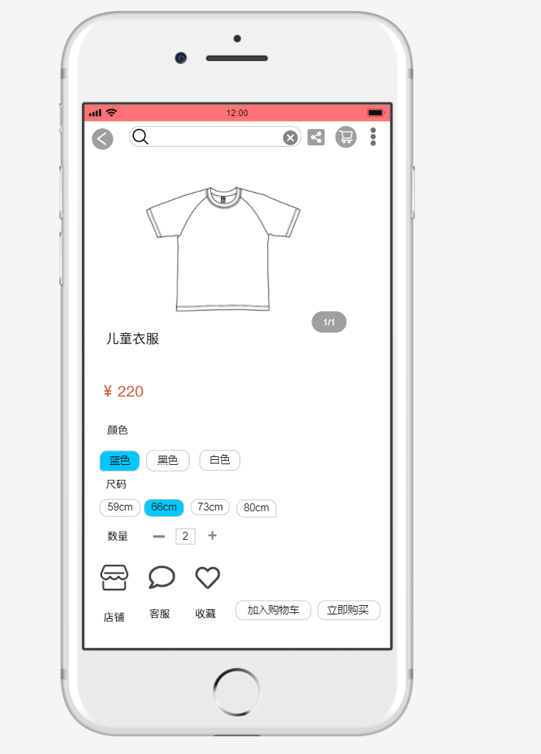
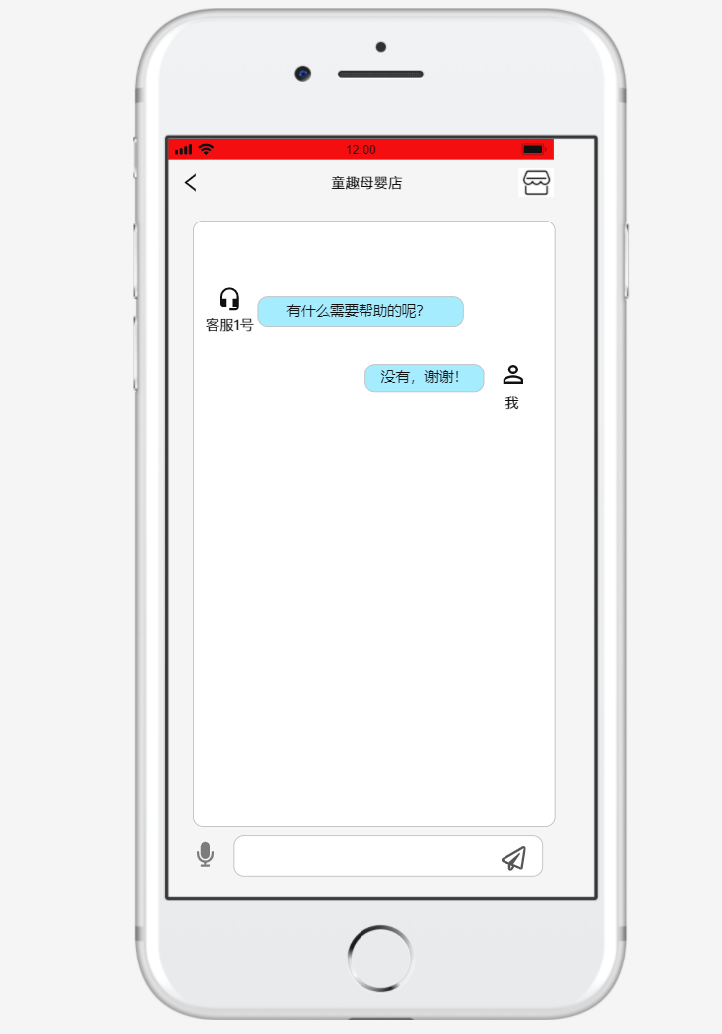
电脑原型

Slide 19
用户测试

Slide 20
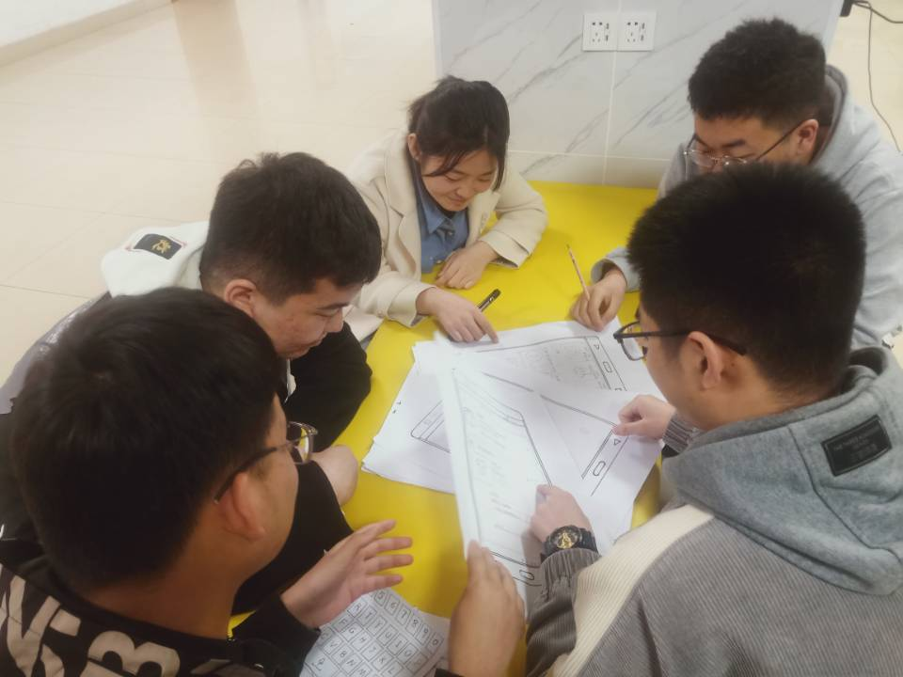
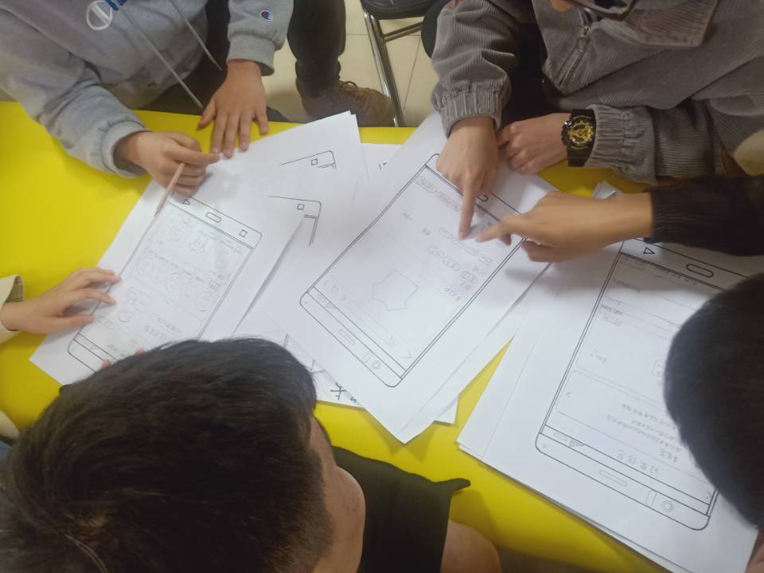
小组测试

Slide 21
视频展示

Slide 22
用户测试
测试用户
用户1：平时经常网购的三岁孩子的母亲
用户2：网购次数较少的一位母亲
用户3：一位高龄父亲，对网购几乎不熟悉
遇到的问题
用户测试的时候由于用户对于此应用是第一次接触，还是会存在不熟悉的情况，需要一定的时间来学习，但是本款软件易学性比较好，用户上手起来还是很快的。

Slide 23

谢谢，请指正！

